Slide 1
Variablen (0)
  Label (Etikett) für Werte oder Berechnungen
    „Variable referenziert bestimmten Wert“
    „Platzhalter“
  Zuweisung von Werten mit =
    <Variablenname> = <Zugewiesener Wert>
  Vorübergehendes Speichern von Werten
    „Lebensdauer“ bis Programmende
  Startwert notwendig, dann beliebig änderbar
  number = 123
  message = 'Hello World!'
  number2 = number
Informatik BW
Notes:
Analogie: Menschen oder Personen – haben Namen. Die Namen sind nicht die Menschen! aber sie können verwendet werden um auf Menschen zu verweisen.
__
Oft gibt es mehrere Namen (z.b. Spitznamen) um auf eine Person zu verweisen (siehe zum Beispiel spitznamen). Oder auch andere Begriffe für referenzen auf Personen: Z.b.: vortragender = ‘Ruprechter’, my_best_friend = für jeden unterschiedl.
=> Tafel
__
Namen können sich auch ändern – eine Person kann einen bestimmten Namen oder Spitznamen auch nur bestimmte zeit haben.
__
Außerdem hängt die Bedeutung eines Namens je nach Kontext ab: Vortragender = Ruprechter, Physik = ?
___
Anderes Beispiel:
mein_alter = 13
(ändert sich jedes Jahr)
____
President! programming

Slide 2
Datentypen für Variablen (Auswahl)
Datentyp | Funktion | Beispiele
int | ganze Zahlen | x = 3
float | Fließkommazahlen | x = 3.0
bool | Boolesche Werte | x = True x = False
str | Strings, Zeichenketten | x = 'Test' x = "Test"
tuple | Tupel | x = (1, 2, 3)
list | Liste | x = [1, 2, 3]
dict | Dictionary | x = {1: 'blue', 2: 'red'}
io.TextIOWrapper | Dateien | x = open('readme.txt')
... | ... | ...
Tabelle 1: Kurze Übersicht einer Auswahl von Datentypen in Python.
Informatik BW
Notes:
Heute: einfache Datentypen (vier ganz oben)
Danach: Collections : Sammlungen von mehreren Datentypen
Daten: Temperatur im Jänner
Sammlung: Monatliche Temperaturen 2020

Slide 3
Integer & Floating Point Numbers (0):
Ganzzahlen und Gleitkommazahl
  Integer (Ganzzahlen):
    1, -13, 15, -42, 12345, ...
  Float (Gleitkommazahl)
    1.3, 3.14159, -42.123, …
  Operationen
    Addieren (+), Subtrahieren (-), Multiplizieren (*), Dividieren (/)
    Exponieren (**)
    Modulo Operator (%)
number = 5 + 13
number_2 = number + 5
Notes:
Operatoren
Tafel: 11 / 2 = 5.5
11 % 2 = 1

Slide 4
Integer & Floating Point Numbers (1):
Erweiterte Operatoren
  Grundrechnung mit direkter Zuweisung:
    Addition (+=), Subtraktion (-=), Multiplikation (*=), Division (/=)
  number = 42
  number += 8
  number -= 10
  number /= 4
  number *= 2
number = 42
number = number + 8
number = number - 10
number = number / 4
number = number * 2

Slide 5
Strings/Zeichenketten (0)
  Text = Folge von Zeichen („Characters“)
  Start und Ende gekennzeichnet mit Anführungszeichen (" oder ')
  string = 'Das ist ein String'
  string = "Das ist auch ein String"
  string = '"Python" ist nach "Monty Python" benannt.'
  string = '''Dies ist ein
    mehrzeiliger String'''
  string = """Dies ist auch ein
    mehrzeiliger String"""

Slide 6
Strings/Zeichenketten (1)
  Zugriff auf...
    einzelne Zeichen: [] und Index (0-basiert!)
      Erstes Zeichen = Index 0
      Letztes Zeichen = Länge von String - 1
    mehrere Zeichen („Slicing“): [], : und Indices
    Länge: len(string)

Slide 7
Strings (2): Zugriff auf Teil-Strings (Slicing)
  Zugriffsarten
    string[n]
    ➡️ n-tes Zeichen (n = Zahl)
    string[start:ende]
    ➡️ Zeichen von start (inklusive) bis ende (exklusive)
    string[start:ende:schrittweite]
    ➡️ Zeichen von start (inklusive) bis ende (exklusive) in Intervall (schrittweite)
Notes:
Direkt mit beispiel auf Tafel!

Slide 8
Verzweigungen (0): if Statements
  Überprüfen von Bedingungen, konditionelles Ausführen von Code
    „WENN-Bedingung“ / “WENN-DANN-Bedingung“
  „WENN Bedingung erfüllt DANN tu etwas“
  Python Syntax:
  if condition:
  print('Do something')
if x > 2:
print('In if')
print('Not in if')
4 Leerzeichen eingerückt
Notes:
12:17 spätestens beginnen

Slide 9
Verzweigungen (1): if-else Statements
  if-Statement mit „Fallback“ falls Bedingung nicht erfüllt
    „WENN-DANN-SONST-Bedingung“
  „WENN Bedingung erfüllt DANN tu etwas SONST tu etwas anderes“
  Python Syntax:
  if condition:
  print('Do something')
  else:
  print('Do something else')
if x > 2:
print('In if')
else:
print('In else')
Notes:
Beispiel:
WENN ich für die Prüfung lerne
DANN bestehe ich die LV
SONST falle ich durch

Slide 10
Verzweigungen (2): if-elif-else Statements
  Mehrere Verzweigungen für kompliziertere Abfragen
    „WENN-DANN-SONSTWENN-DANN-SONSTWENN-…“
  WENN Bedingung1 erfüllt DANN tu etwas
  SONST WENN Bedingung2 erfüllt DANN tu etwas anderes
  SONST WENN Bedingung3 erfüllt DANN tu wieder etwas anderes
  ...
  SONST tu etwas völlig anderes
Notes:
Wenn ich für die prüfung lerne
komme ich leicht durch
sonst wenn ich die übung gut absolviere
schaffe ich die klausur gerade so
sonst falle ich durch

Slide 11
Verzweigungen (3): if-elif-else Statements (Syntax)
  if condition:
  print('Do something')
  elif condition2:
  print('Do something else')
  elif condition3:
  print('Do something different')
  # there could be more elifs below this
  else: # optional
    print('Do something completely different')
Notes:
ich habe 8 euro
Wenn alter <= 6:
Gratis, Kinderrabatt
Sonst alter <= 4 euro:
Kaufe 2 zuckerl
Sonst wenn preis <= 6 euro:
Kaufe 3 zuckerl
Sonst:
Rabatt, kaufe 8 / 2 zuckerl
Validierung von nur EINEM elif

Slide 12
Verzweigungen (4): if-elif-else Statements (Beispiel)
≠
  # Snippet A
  if x < 5:
  print('Small')
  elif x < 15:
  print('Medium')
  elif x < 20:
  print('Big')
  else:
  print('Huge')
  # Snippet B
  if x < 5:
  print('Small')
  if x < 15:
  print('Medium')
  if x < 20:
  print('Big')
  else:
  print('Huge')
≠
Notes:
Bis 11:30 spätestens beginnen

Slide 13
for-Loops (0): Basics von for-Schleifen
  Iterieren/Durchlaufen von Sequenzen (z. B. Listen)
  FÜR jedes Element IN Sequenz:
  Führe Anweisungen aus
  Python-Syntax für for-Loops (Schleifen):
    for item in list_of_items:
    print('This will be repeated.')
  Laufvariablen können beliebigen Namen haben
  Wiederholter Code-Block mit beliebig vielen Anweisungen

Slide 14
for-Loops (1): Beispiel
  lectures = ['Maths', 'English', 'Computer Science']
  for lecture in lectures:
  print(f'I love {lecture}')
Notes:
WICHTIGES KONZEPT!
Blau = Initialisierung von Liste mit Schulfächern (lectures), bekannt
Rot = holt sich erstes element aus liste aller lectures, weist sie variable lecture zu. Erstes element ist ‘Math’
grün = ausgabe des aktuellen Werts in Variable lecture
AUF TAFEL

Slide 15
for-Loops (2): Beispiel
  lectures = ['Maths', 'English', 'Computer Science']
  for lecture in lectures:
  print(f'I love {lecture}')
Legende
Iterierte Sequenz (z. B. Liste)
Definition der Sequenz
for-Loop Definition (Syntax)
Wiederholter Code-Block
Lauf-/Schleifen-Variable
Notes:
WICHTIGES KONZEPT!
Blau = Initialisierung von Liste mit Schulfächern (lectures), bekannt
Rot = holt sich erstes element aus liste aller lectures, weist sie variable lecture zu. Erstes element ist ‘Math’
grün = Code-Block, der in jedem durchlauf ausgegeben wird
AUF TAFEL

Slide 16
while Loops (0): Basics
  Ausführen von Anweisungen bis Bedingung nicht mehr erfüllt
    „Solange Bedingung erfüllt, führe Anweisungen aus“
  SOLANGE Bedingung erfüllt:
  Führe Anweisungen aus
  Python-Syntax:
    while condition:
    print('Running')
x = 0
while x < 3:
print(x)
x = x + 1
print(x)
Notes:
Tafel danach

Slide 17
while Loops (1): Kombination mit User-Input
  Möglichkeit: Ausführen bis spezieller Input
  Kontrolle durch Bedingungen oder „Flags“ (= Boolean-Variable)
  user_input = ''
  while user_input != 'quit':
  user_input = input('What are you saying?')
  print(user_input)
Notes:
Danach: Programmierbeispiel

Slide 18
while Loops (2): Endlosschleifen (Infinite Loops)
  Programm läuft unendlich
    while True
  Abbruchbedingung durch break
  while True:
  user_input = input('What are you saying?')
  print(user_input)
  if user_input == 'quit':
  break
Notes:
True => 1==1

Slide 19
Loops: Keywords zum Schleifen- und Programmablauf
  pass
    „leerer“ Command, tut nichts
  break
    Schleifenabbruch
    Sofortiges Beenden der „innersten Schleife“
  continue
    Sprung zu nächster Iteration
    Abbruch aktueller Durchlauf „innerster Schleife“

Slide 20
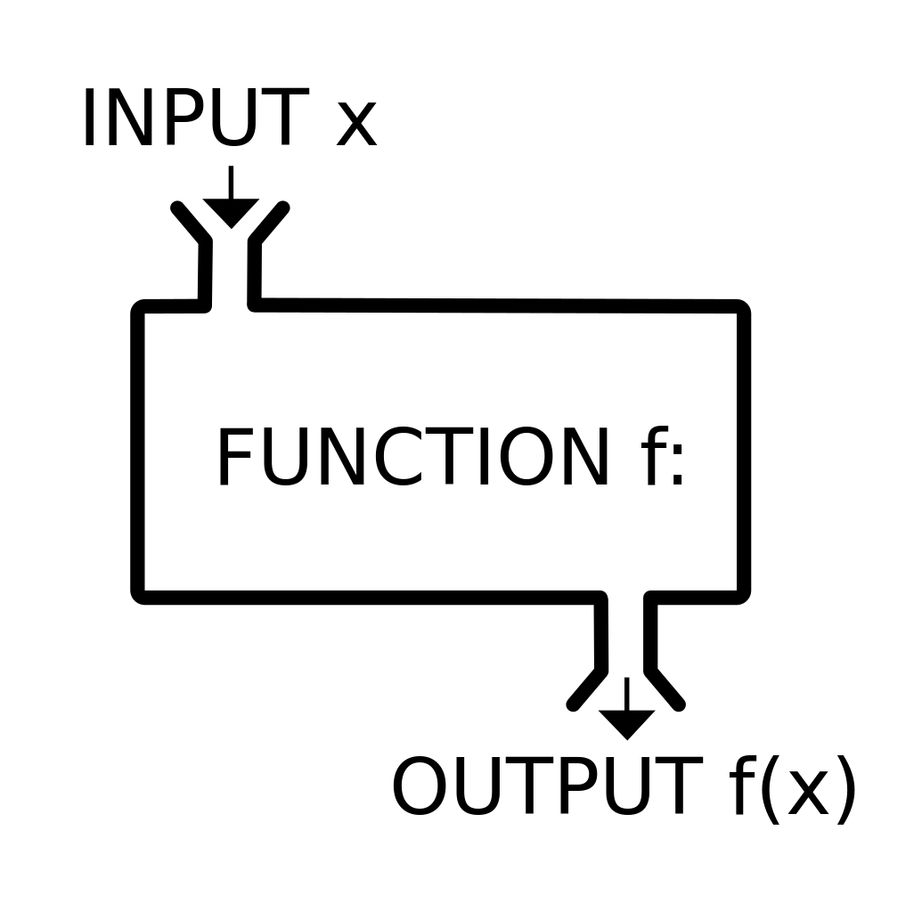
Functions (0): Grundkonzept
Input-Parameter/Argumente
Funktions-Logik (Code)
Rückgabewert (return value), Konsolen-Output, Speichern in Parameter, File-Output...
Notes:
parameter = Name/Variable in Funktionsdefinition
argument = information übergeben an funktion
manchmal vertauscht

Slide 21

Functions (1):
Beispiel print('This', 'is', 'a', 'Test')
Argumente:
'This', 'is', 'a', 'Test'
print
In Konsole:
Notes:
parameter = Name/Variable in Funktionsdefinition
argument = information übergeben an funktion
manchmal vertauscht

Slide 22
Functions (2):
Beispiel len([4, 8, 'This', 'Test'])
Argumente:
[4, 8, 'This', 'Test']
len
Rückgabewert
(return-value)
4
Notes:
parameter = Name/Variable in Funktionsdefinition
argument = information übergeben an funktion
manchmal vertauscht

Slide 23
Funktionen/Functions (3)
  „Benannter Codeblock“ mit spezifischer Aufgabe
    Wiederverwendbar, einfacher lesbar, besser wartbar
    Beispiele von Python-Funktionen: len(), print(), input(), …
  Definiert durch Schlüsselwort def,Name der Funktion, Parameter-Liste
    Code-Block in Funktion: eingerückt!
  Ausführung bei Aufruf (call), danach Programm fortgesetzt
  Rückgabe von Werten an Hauptprogramm möglich (return)
def test_function(param):
print(f'You passed "{param}" to this function')
test_function(13)
Notes:
Ab hier: 40 Minuten!
===
Code einmal schreiben, so oft wie nötig wiederverwenden wenn selbe aufgabe wieder erledigt werden muss
Definition beginnt mit Schlüsselwort def, folgt der Funktionsname, dann parameter
parameter = Name/Variable in Funktionsdefinition (Info
argument = information übergeben an funktion
Müssen definiert werden, bevor sie verwendet werden. also code zum ausführen unter Code für def
Nicht erlaubt, mehrere Funktionen mit selbem Namen zu haben

Slide 24
Functions (4):
Einfaches Code-Beispiel für Definition und Aufruf
  def test_simple():
  print(f'Hi everyone!')
  def test_param(param):
  print(f'You passed "{param}" to this function')
  test_simple()
  test_param('Hello!')

Slide 25
Functions (7): Beispiele für valide Aufrufe
def say_name(first, last, country='Austria'):
print(f'Firstname is {first}, surname is {last}.')
print(f'I live in {country}.')
# Passing arguments by position
say_name('Max', 'Muster')
say_name('Maria', 'Muster', 'Germany')
# Passing arguments using keyword specification
say_name(first='Max', last='Muster')
say_name(country='Germany', first='Maria', last='Muster')
# Mix of both
say_name('Maria', country='Germany', last='Muster')

Slide 26
Functions (9): Argument Errors (Beispiele)
def say_name(first, last, country='Austria'):
print(f'Firstname is {first}, surname is {last}.')
print(f'I live in {country}.')
say_name('Max')
# TypeError: say_name() missing 1 required positional argument: 'last_name'
say_name('Austria', 'Muster', 'Max')
# Kein Fehler in Ausführung, aber: “Logischer Fehler”
say_name(fs='Max', last='Muster')
# TypeError: say_name() got an unexpected keyword argument 'fs'
say_name(first='Max', 'Muster')
# SyntaxError: positional argument follows keyword argument
# There are many more possibilities for errors :-)

